Slide 1
Detekcia hrán: LoG operátor
Vypracovali: Damián Bombara, Tomáš Stupeň

Slide 2
obsah
Gaussovo rozostrenie
Aplikácia LoG operátora
Porovnanie výsledkov
Histogram

Slide 3
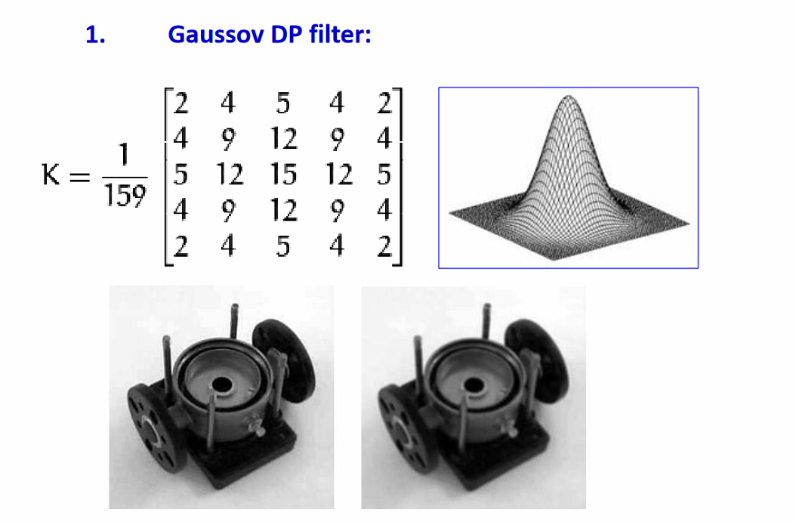
Gaussovo rozostrenie
LoG – citlivý na šum
konvolúcia obrázka s Gaussovou funkciou

Slide 4
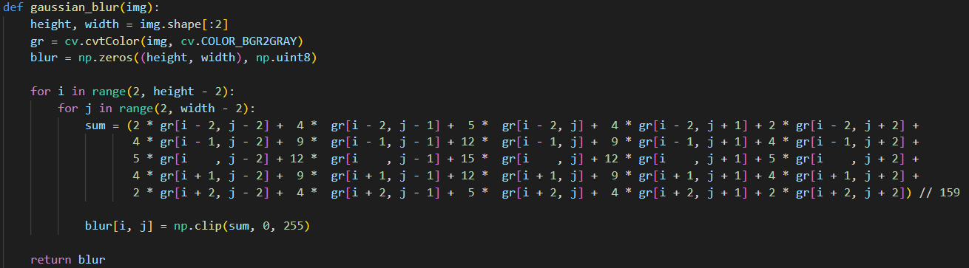

Slide 5
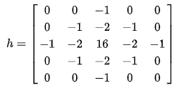
Aplikácia log operátora
detekcia hrán
podobný prístup ako pri Gaussovom rozostrení - konvolúcia

Slide 6
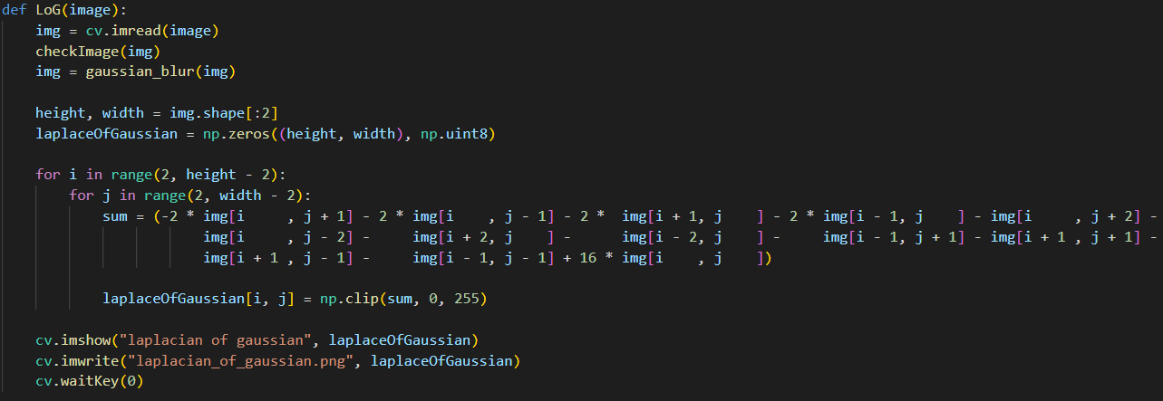

Slide 7
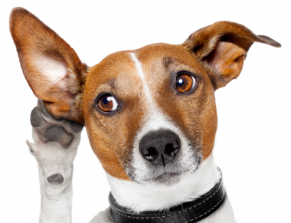
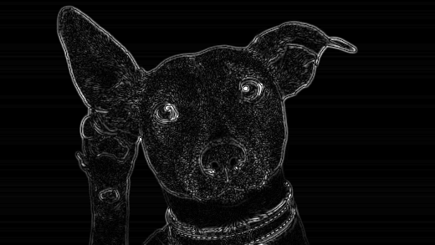
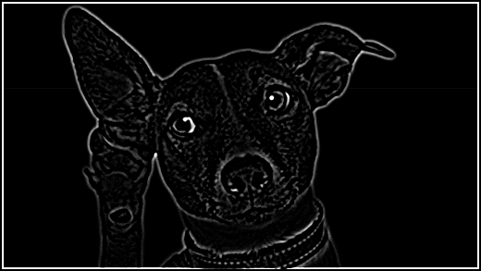
Porovnanie výsledkov
Originál
openCV funkcia
naša funkcia

Slide 8
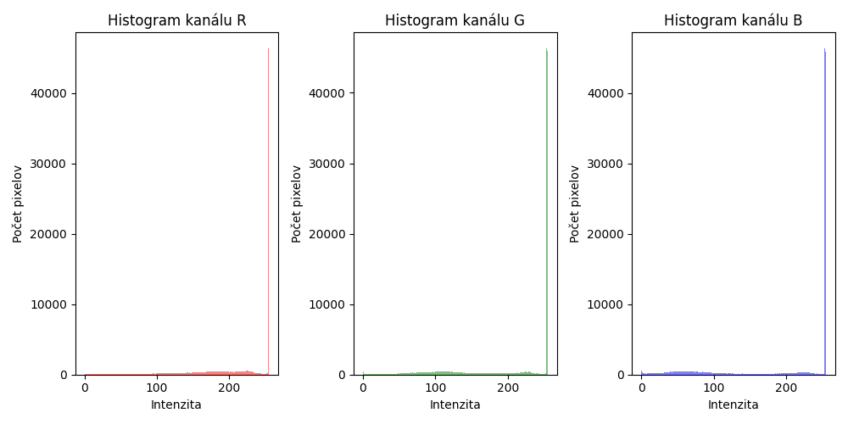
Histogram originálneho obrázka

Slide 9
Ďakujeme za pozornosť

